Slide 1


BIGDATA EM AÇÃO
Com grandes poderes, vêm grandes análises.
Viviane Almeida

Slide 2
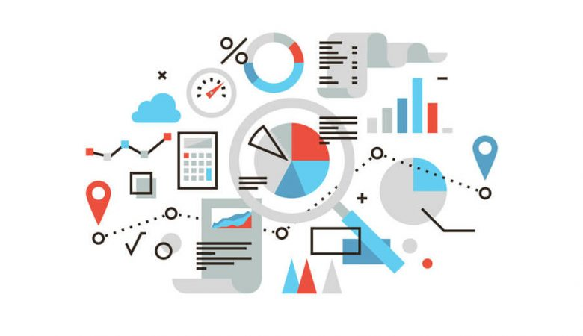
E-Book: A Magia da Análise Inteligente
Explorando o Universo do Big Data.
Bem-vindo ao universo fascinante do Big Data e da análise inteligente! Neste e-book, vamos explorar as principais funcionalidades e a importância dessa ferramenta poderosa que transforma dados brutos em insights valiosos. Prepare-se para descobrir como grandes volumes de informações podem ser a chave para tomadas de decisões mais assertivas e estratégicas. Vamos lá!

Slide 3
01
O que é Big Data?
A Teia de Informação.
Imagine uma cidade inteira conectada por teias invisíveis de dados. Isso é Big Data! São enormes volumes de informação, gerados em alta velocidade a partir de diversas fontes, como redes sociais, transações comerciais e sensores IoT.
A análise de Big Data envolve a coleta, armazenamento e processamento dessas informações para extrair insights significativos.

Slide 4
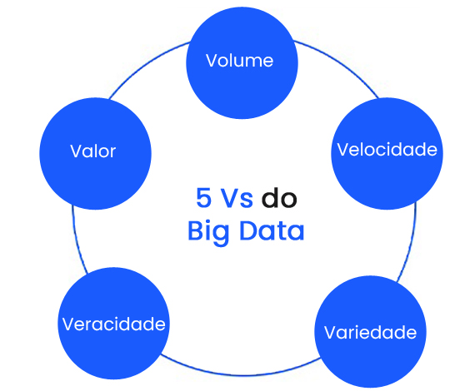
Os 5Vs:
Para ser assertivo, o Big Data trabalha em 5 pilares, os famosos 5V’s:
Volume: A quantidade massiva de dados gerados.
Variedade: Diferentes tipos de dados (estruturados, semiestruturados e não estruturados).
Velocidade: A rapidez com que os dados são gerados e processados.
Veracidade: A qualidade e confiabilidade dos dados.
Valor: O potencial de extrair valor significativo dos dados.

Slide 5
02
Funcionalidades da Análise de Dados
A análise inteligente de Big Data possui um papel fundamental no cenário atual de negócios e tecnologia. As suas funcionalidades são diversas e impactam diretamente a forma como as organizações operam, tomam decisões e inovam.

Slide 6
Funcionalidades Principais para uma Análise Inteligente
Capturando Informações Valiosas. A coleta de dados é o primeiro passo no processo de análise. Uma vez coletados, os dados precisam ser armazenados de maneira eficiente. Utilizamos bancos de dados e a nuvem para garantir que as informações estejam seguras e acessíveis.
Processamento de Dados: Dados brutos frequentemente contêm erros, valores duplicados e inconsistência. O processamento de dados envolve a limpeza e organização das informações para facilitar a análise. Ferramentas de software são usadas para filtrar dados irrelevantes e corrigir erros.
Análise de Dados: Analisando os dados é possível descobrir padrões e relações que não são imediatamente óbvios. Isso pode orientar análises mais profundas e o desenvolvimento de modelos analíticos. Ao entender melhor os dados, as organizações podem tomar decisões mais informadas e baseadas em evidências, aumentando a precisão e eficácia das suas estratégias Essa etapa é crucial para transformar dados em insights acionáveis.
Visualização de Dados: Facilitando a compreensão a visualização de dados apresenta informações complexas de maneira gráfica, facilitando a interpretação. Gráficos, tabelas e dashboards são ferramentas comuns.

Slide 7
03
Análise Exploratória
O sentido-aranha nos ajuda a detectar perigos e oportunidades. No mundo dos dados, usamos ferramentas de análise para fazer o mesmo.

Slide 8
A importância da Análise Inteligente
Na Tomada de Decisões : A análise de dados permite que as empresas tomem decisões baseadas em fatos e não em suposições. Isso aumenta a precisão e a eficácia das estratégias empresariais.
Melhoria da Experiência do Cliente: Compreender o comportamento do cliente é essencial para oferecer experiências personalizadas. A análise de dados ajuda as empresas a entender melhor as necessidades e preferências dos clientes.
Identificação de Oportunidades de Mercado: A análise de dados pode revelar novas oportunidades de mercado e áreas de crescimento, permitindo que as empresas se antecipem à concorrência.

Slide 9
CONCLUSÃO
Você agora conhece as principais funcionalidades e a importância da análise de dados no mundo do Big Data. Siga explorando, aprendendo e utilizando essas ferramentas poderosas para transformar dados em decisões inteligentes.
O futuro da análise está em suas mãos!

Slide 10

Conclusão
A análise inteligente de Big Data é vital para qualquer organização que deseja se manter competitiva no mercado atual. Suas funcionalidades permitem transformar grandes volumes de dados em insights valiosos, melhorar a eficiência operacional, personalizar experiências de clientes e inovar de maneira contínua. Com a evolução constante das tecnologias de Big Data, as oportunidades para alavancar essas capacidades só tendem a crescer, tornando essencial o investimento em competências e ferramentas de análise de dados.!
Obrigado por ler até aqui!

